Slide 1

CREATIVE CODING
第三讲：创意编程元素｜平面图形、色彩与文本
许禾翌 522432910021

Slide 2
行业PPT模板http://www.1ppt.com/hangye/
Contents
01.
蒙德里安作品结构设计
Structure Design of SOL LEWITT’s Works
02.
自拟作品目标及结构设计
Self-made Work Goals and Structure Design
03.
代码实现
Code
04.
作品截图&视频
Work Pictures&Video

Slide 3
01
PART ONE
蒙德里安

Slide 4

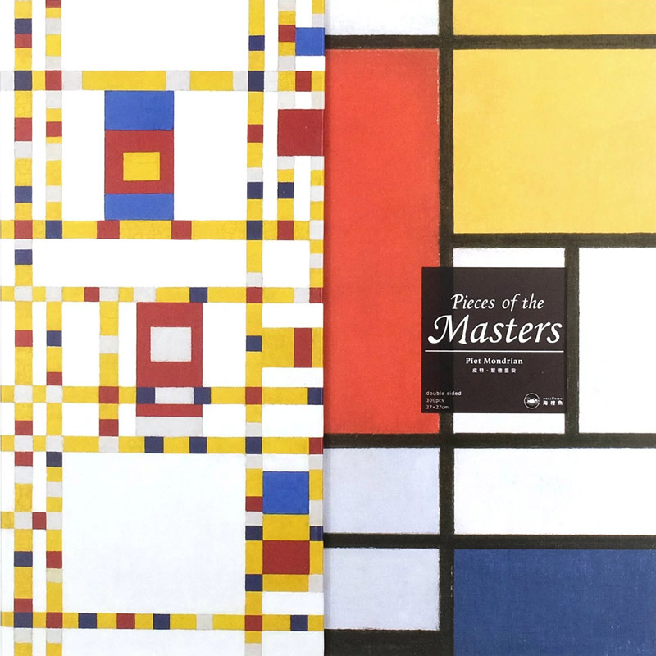
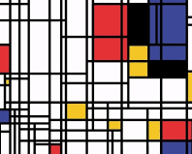
Piet Cornelies Mondrian
蒙德里安
Works appreciation
· 几何抽象构图：
蒙德里安的作品以几何抽象为主，
通过直线和直角（水平与垂直）的
组合，创造出简洁而有力的构图。
这种几何抽象表达方式突破了以往
复杂的绘画语言。
· 基于色彩的表达：
作品采用三原色（红、黄、蓝）
和三个非色素（白、灰、黑），
构建纯粹的色彩世界。色彩的运
用不仅简单而明确，还在整体画
面中创造出均衡、和谐的效果。
……
Mondrian SKETCH

Slide 5
02
PART TWO
自拟作品

Slide 6
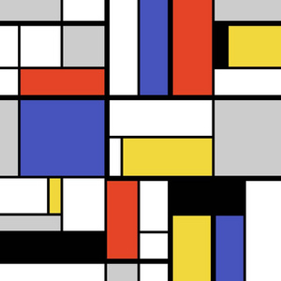
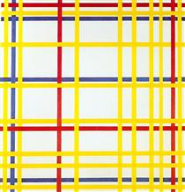
Self-made Work
自拟作品
Structure Design
· 灵感来源：
蒙德里安作品中有标志性的长方形、正方
形以及网格线，配色也十分经典，如红黄
蓝灰黑白。
· 作品目标：
作品提炼采用蒙德里安经典的正方形和网
格线元素，并且在配色方案上选取蒙德里
安画作中出现的红黄蓝灰黑五色。
画布背景上闪烁着不断变换颜色的网格线，
并且每点击一下画布，就会出现一个正方
形，正方形之间以及与画布边缘之间会产
生碰撞，营造出节奏变换和频率震动。
· 设计思路：
1. 定义向量、画布、配色
2. 更新正方形位置并绘制，检查碰撞并在
碰撞之后交换速度
3. 在背景上绘制蒙德里安网格线

Slide 7
03
PART THREE
代码实现

Slide 8
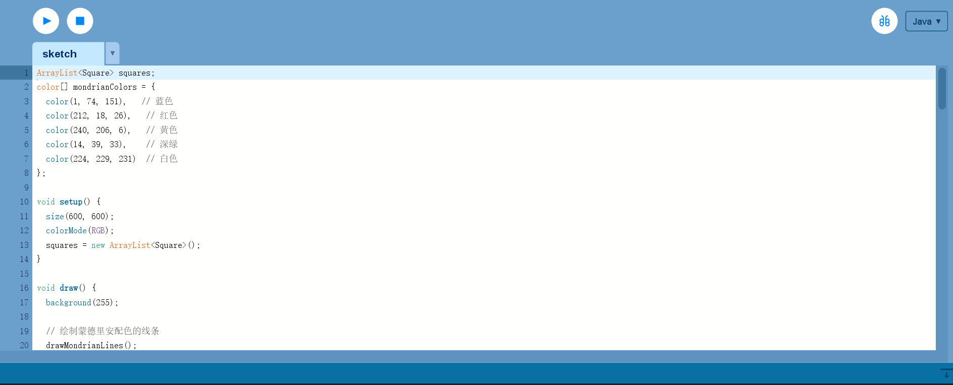
CODE
代码实现

Slide 9
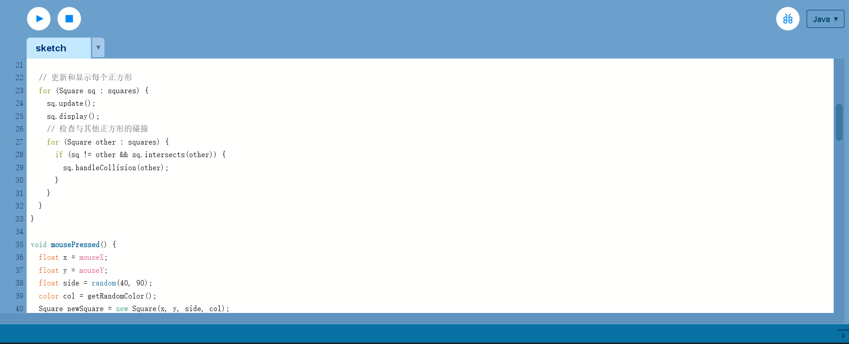
CODE
代码实现

Slide 10
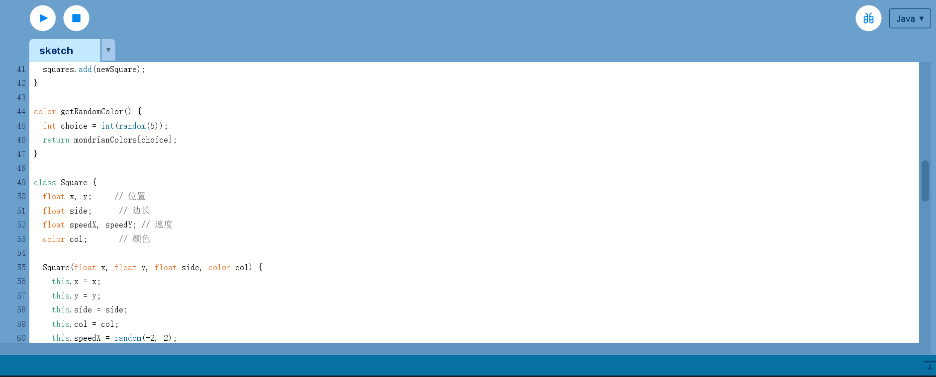
CODE
代码实现

Slide 11
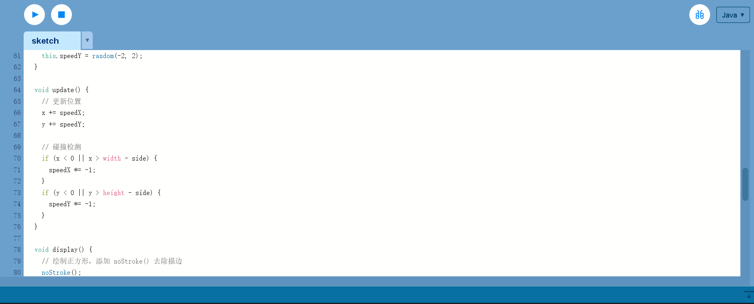
CODE
代码实现

Slide 12
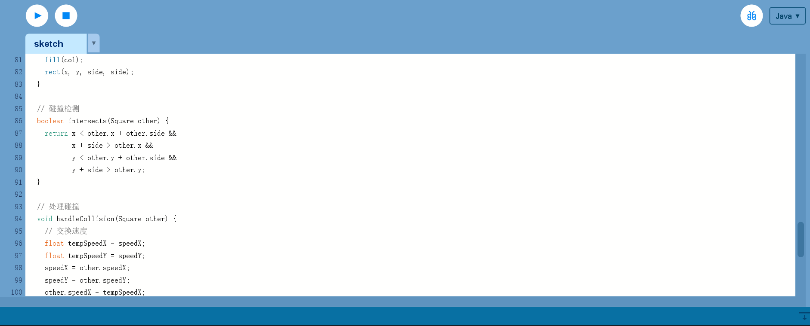
CODE
代码实现

Slide 13
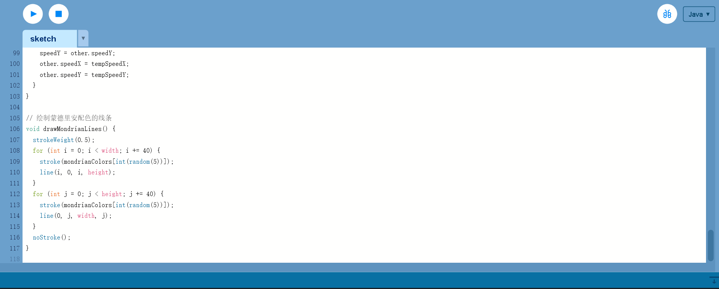
CODE
代码实现

Slide 14
04
PART FOUR
截图&视频

Slide 15
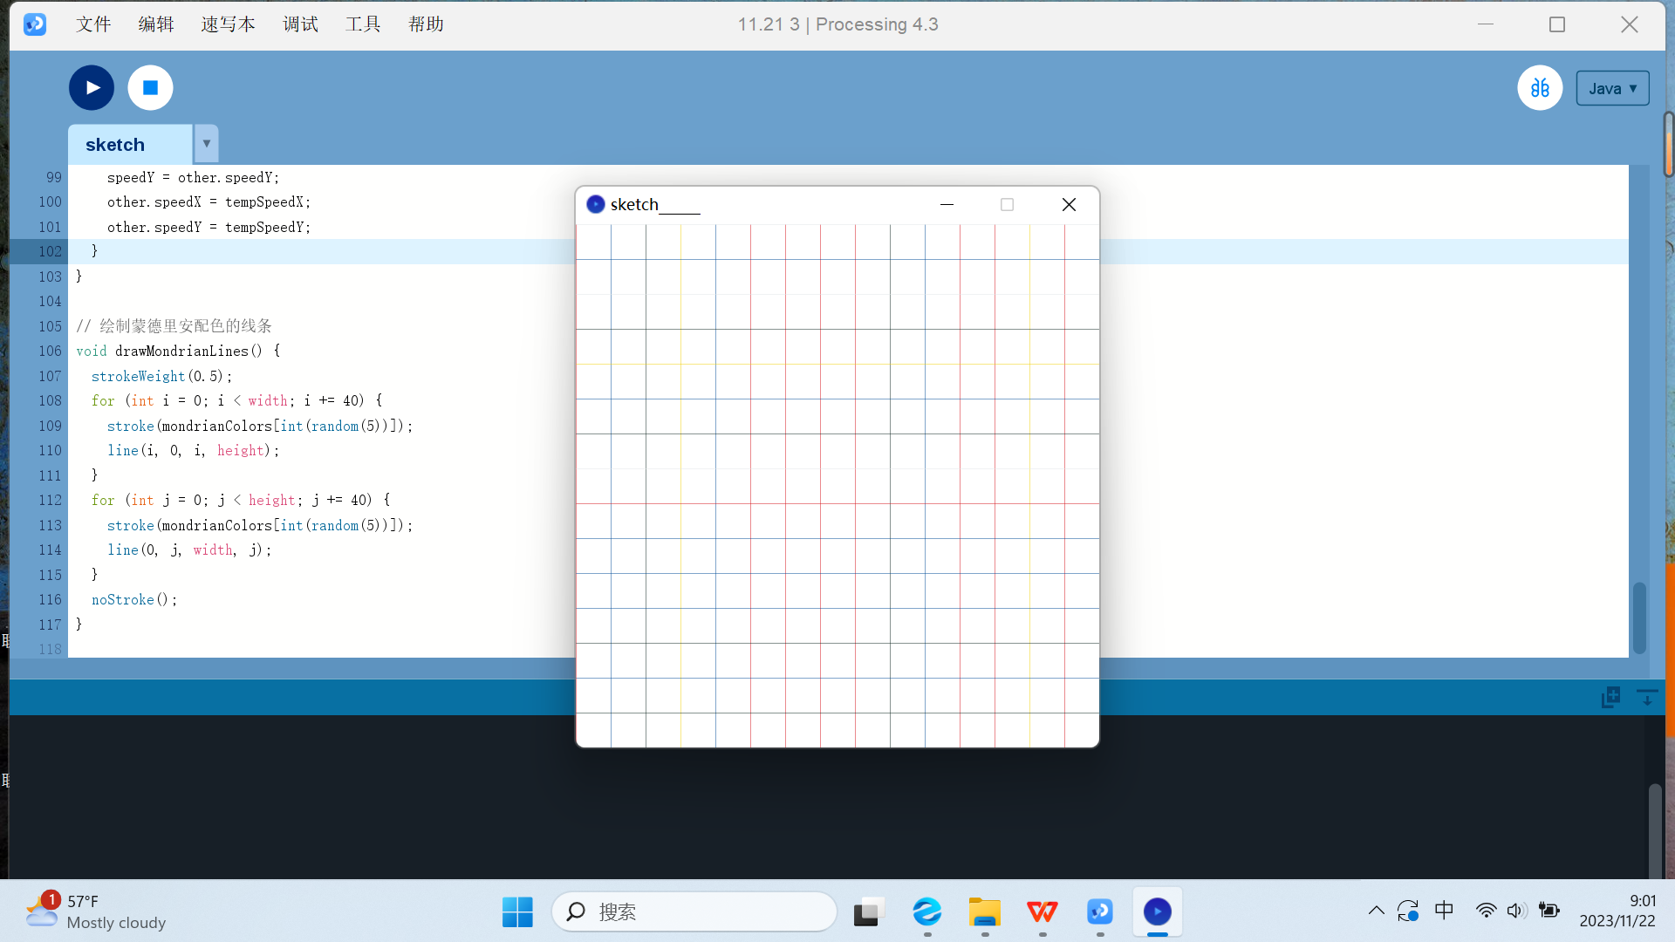
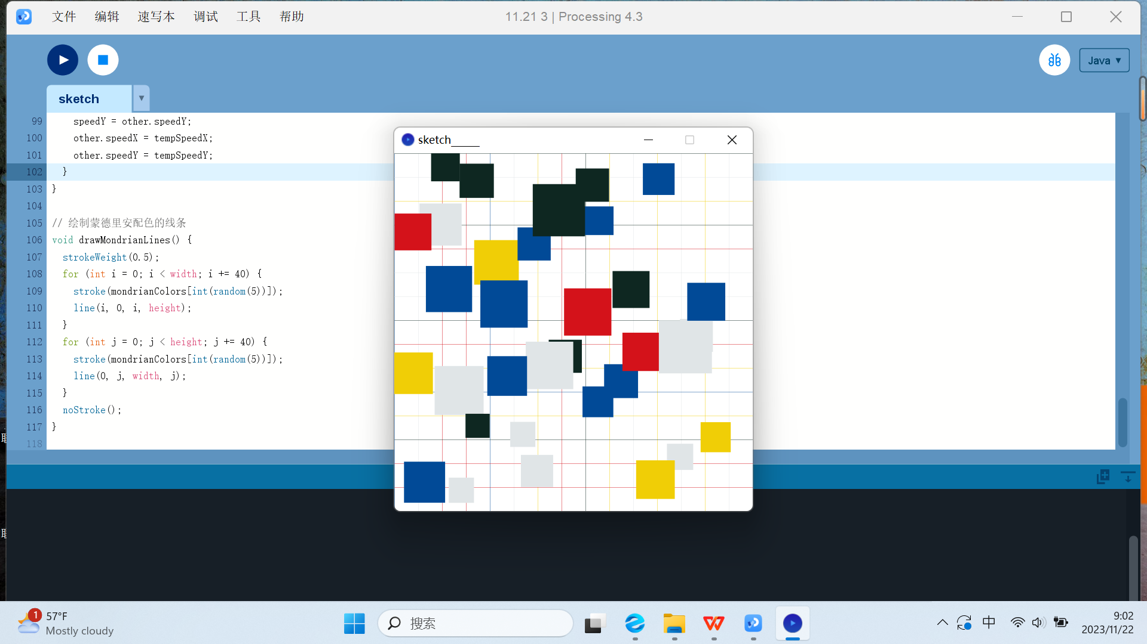
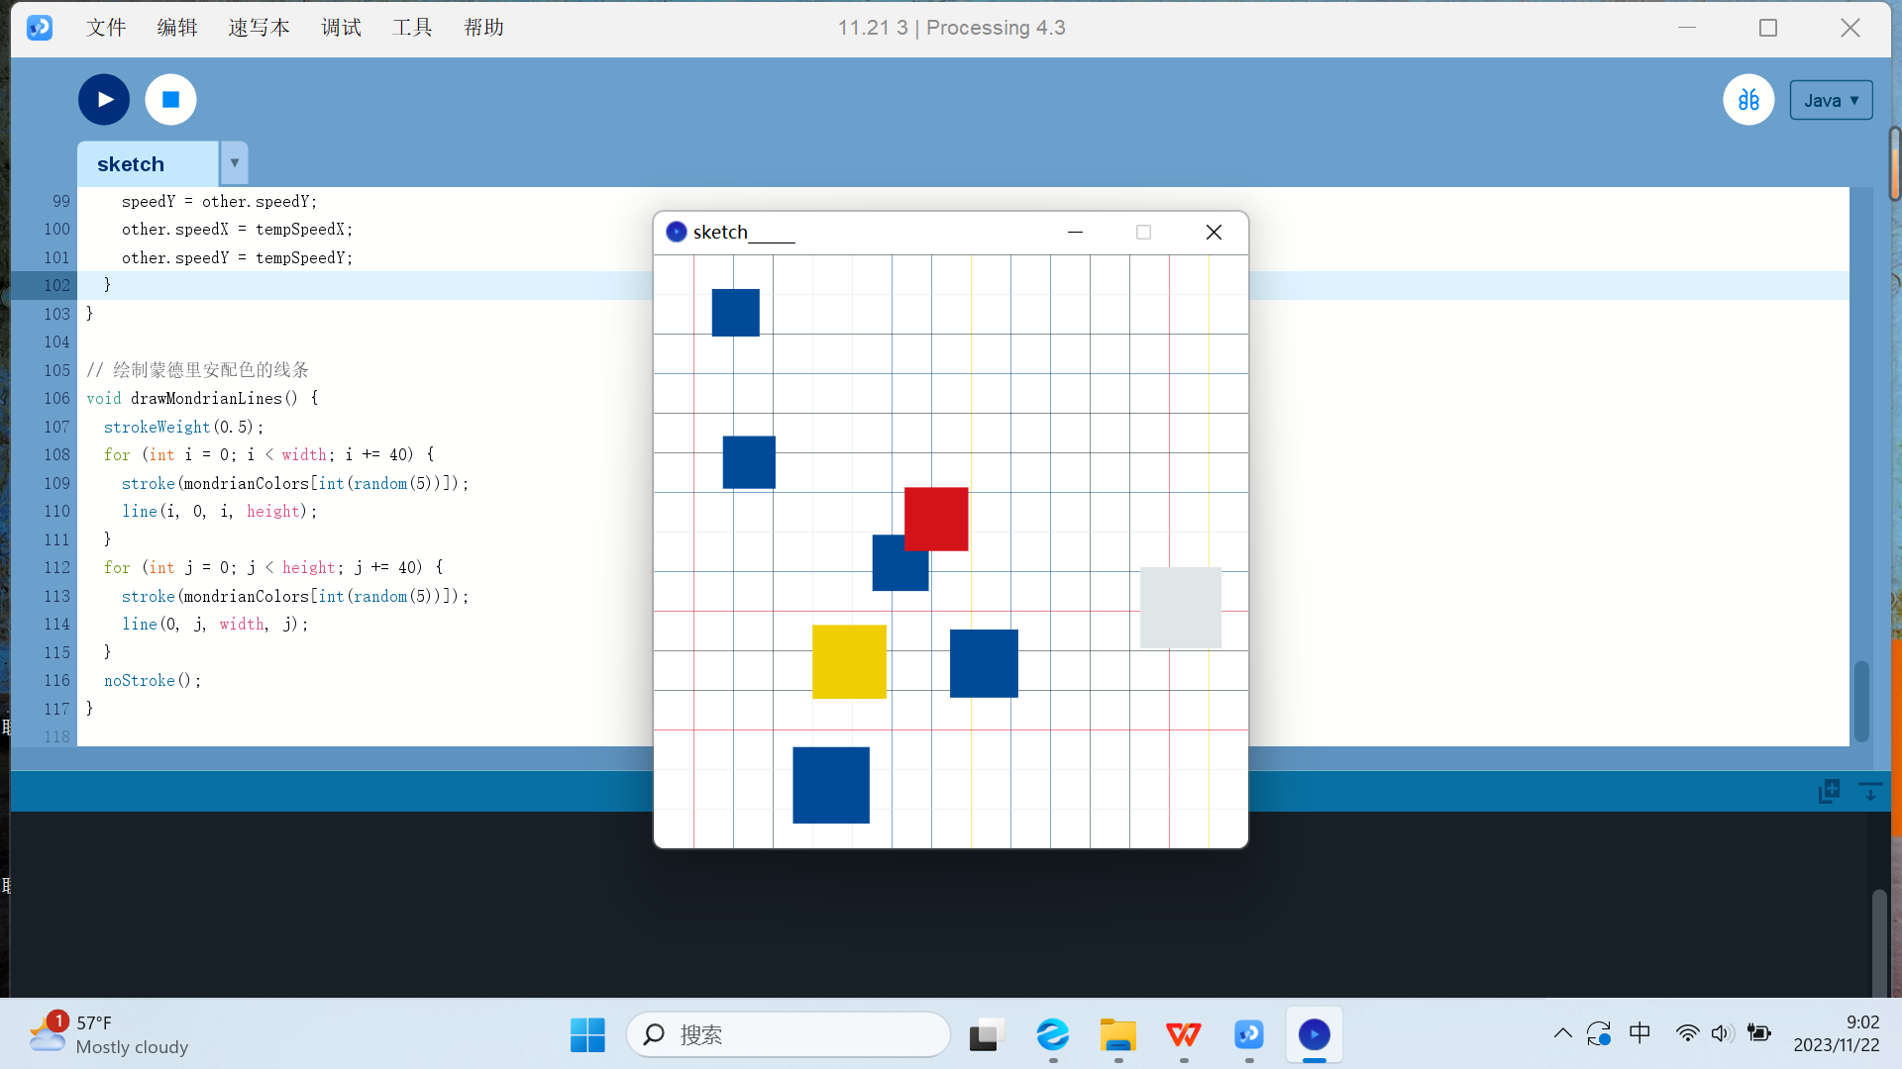
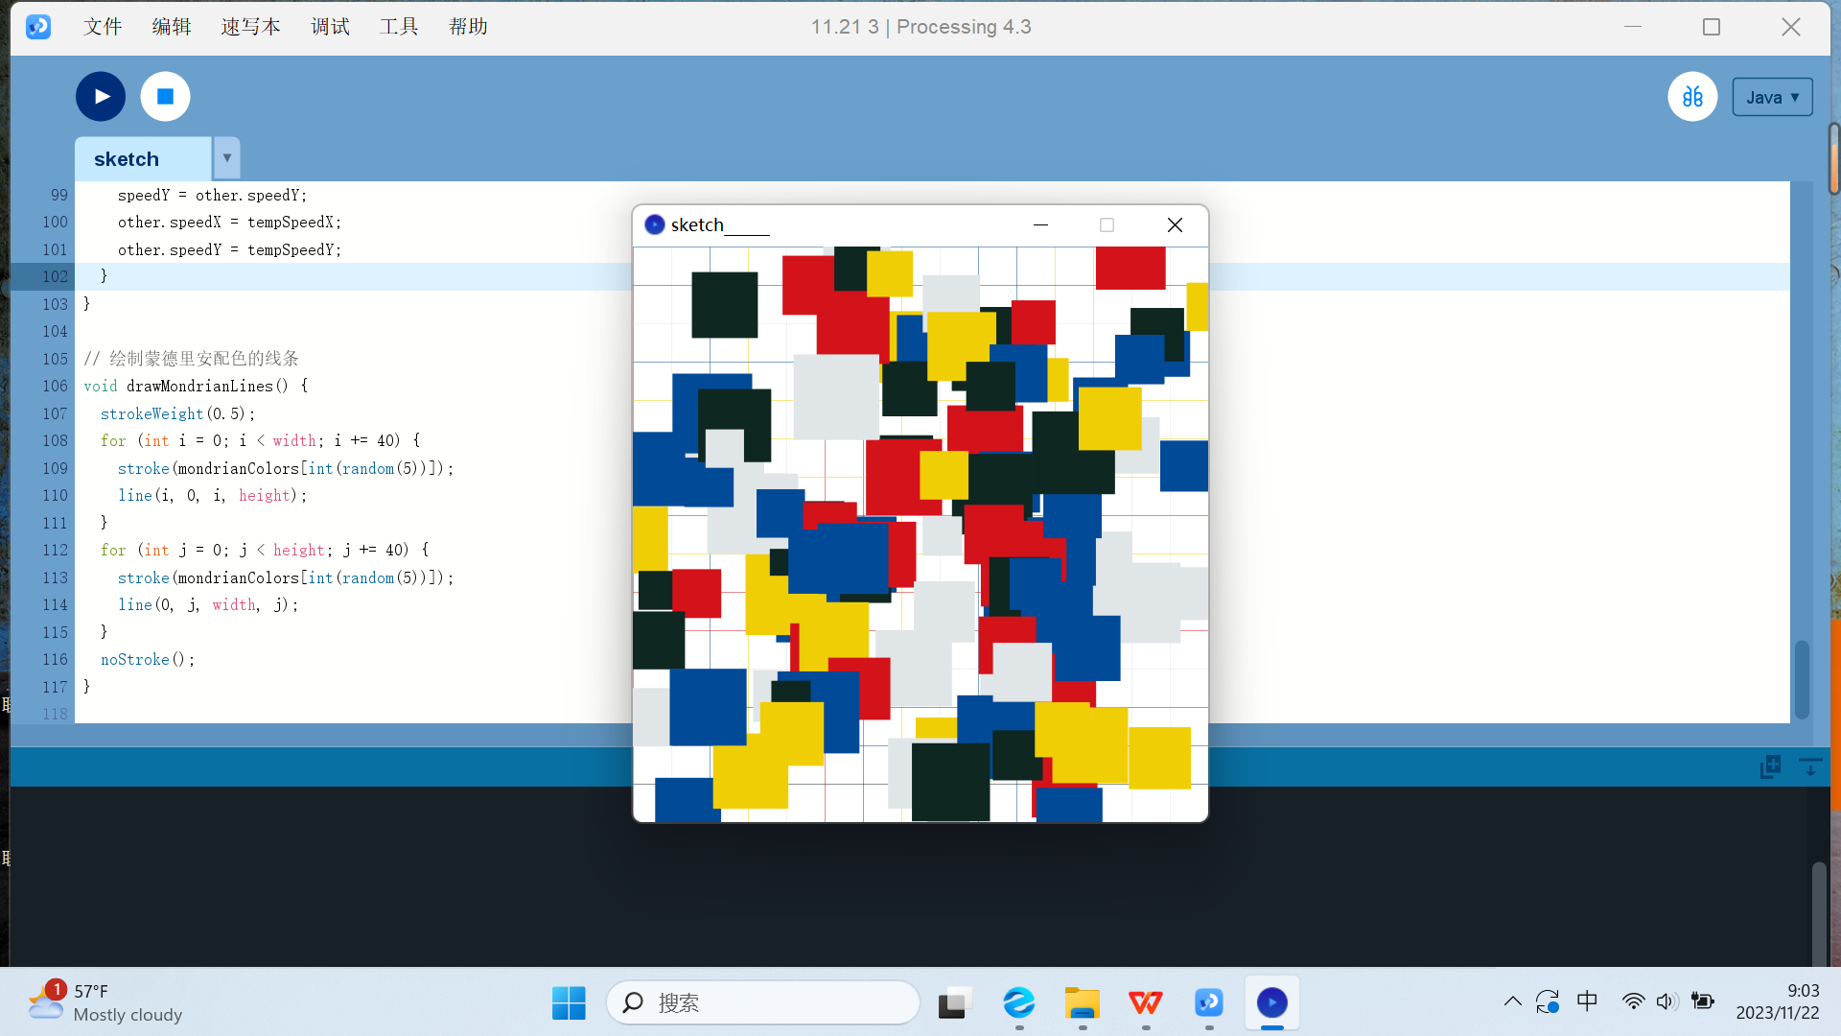
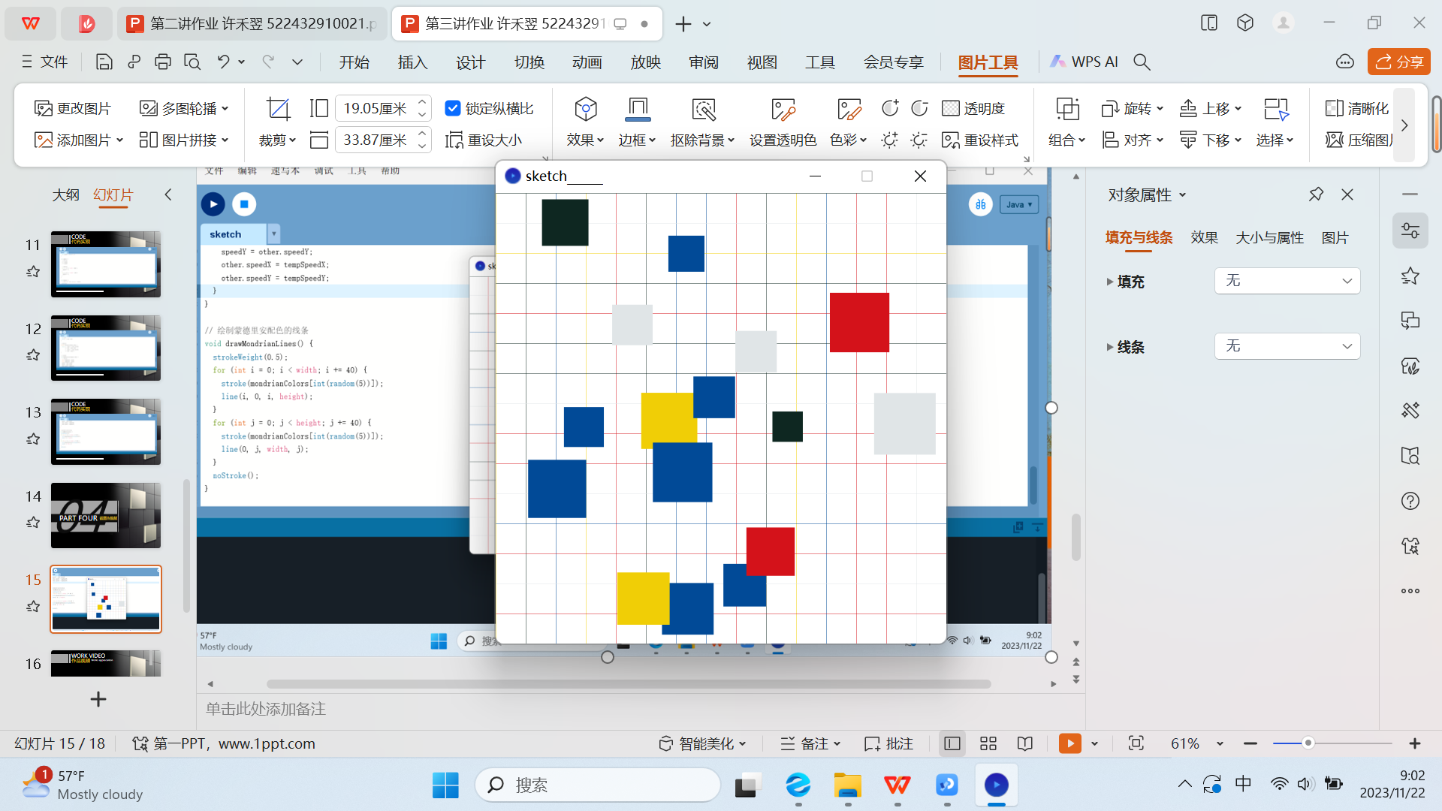
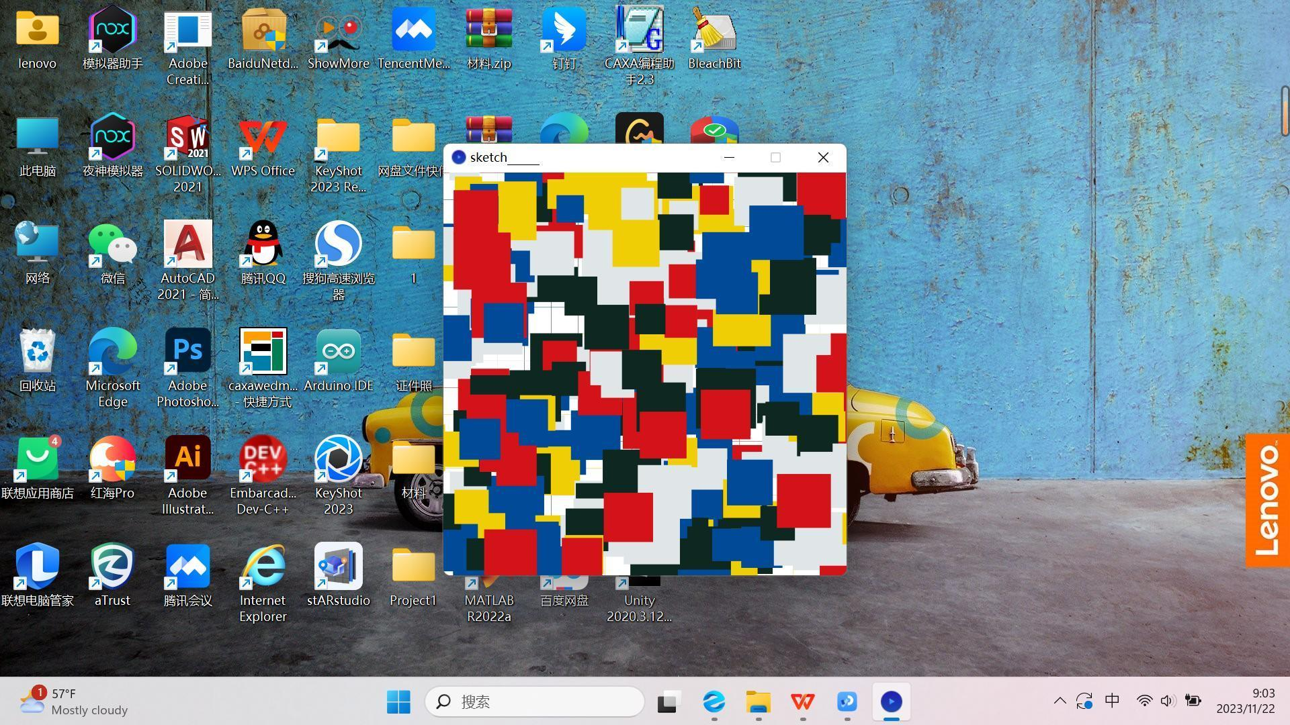
WORK PICTURES
作品截图
Works appreciation

Slide 16
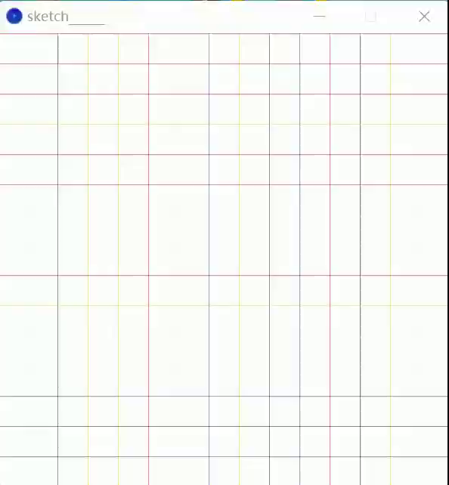
WORK VIDEO
作品视频
Works appreciation
Github网址：https://github.com/Hnanana132/Creative-Coding-11.22-Homework

Slide 17
THANK YOU FOR WATCHING
谢谢观赏

